Slide 1
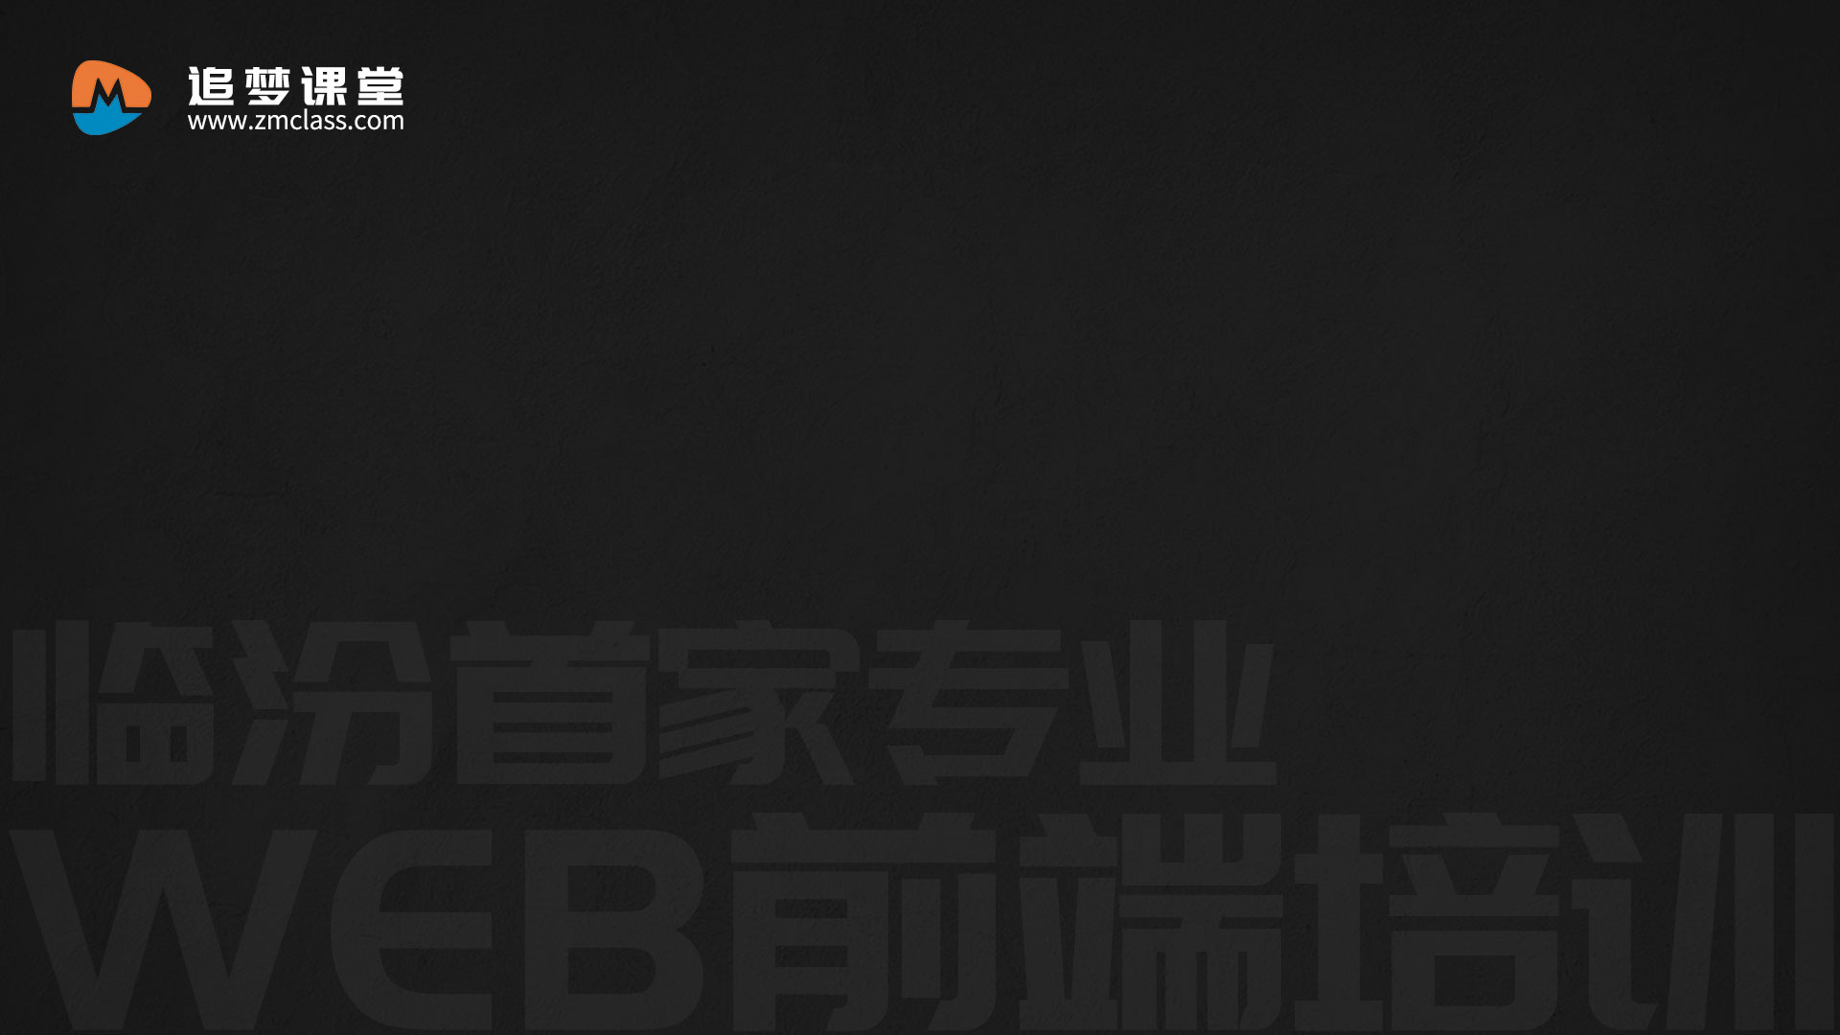
数据存储(Storage)
演讲人：孟庆和
追梦课堂 临汾首家专业的web前端培训机构 www.zmclass.com

Slide 2
目录
1. web storage 用法

Slide 3
01
storage api
追梦课堂 临汾首家专业的web前端培训机构 www.zmclass.com

Slide 4
web存储对象
localStorage
- 同源的数据在所有浏览器标签页和窗口之间共享
- 数据不会过期。它在浏览器重启甚至系统重启后仍然保留
sessionStorage （数据只存在于当前浏览器标签页）
- 具有相同页面的另外一个浏览器标签页中将会有不同的存储。
- 但是它在相同标签页下的 iframes 之间是共享的(假如它们是同源的)。
数据存储在同源上（域名/端口/协议都相同），url 路径可以是不同的

Slide 5
01
方法和属性
追梦课堂 临汾首家专业的web前端培训机构 www.zmclass.com

Slide 6
setItem(key,value)
接受一个键名和值作为参数，将会把键值对添加到存储中，如果键名存在，则更新其对应的值 （键名和值都是字符串 如果不是字符串，先把他们转换为字符串）

Slide 7
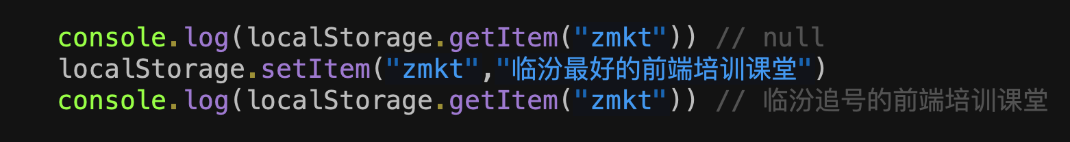
getItem(key)
接受一个键名作为参数，返回键名对应的值 （如果没有,返回null）

Slide 8
removeItem(key)
接受一个键名作为参数，把该键名 从存储中删除 （如果没有改键名，则什么也不做）

Slide 9
clear()
清空存储中的所有键名

Slide 10
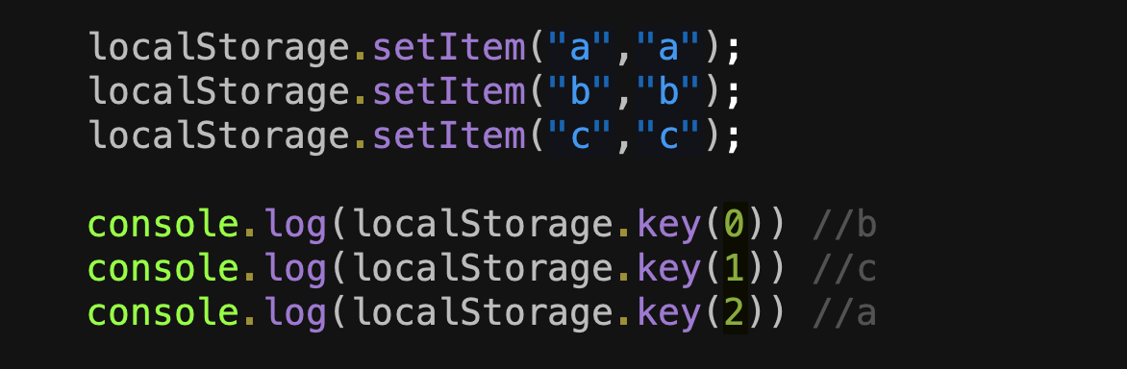
key(index)
获取该索引下的键名，注意(对象键顺序，由浏览器自行决定，不是用户添加的顺序)

Slide 11
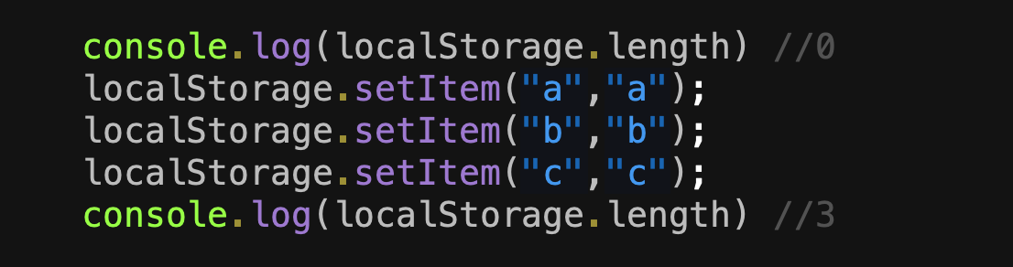
length
表示键值对的数量

Slide 12
length
表示键值对的数量

Slide 13
03
注意事项
追梦课堂 临汾首家专业的web前端培训机构 www.zmclass.com

Slide 14
使用注意
Storage 都是同步的
不同浏览器的 storage 大小是不一样的
不要保存敏感数据

Slide 15
eg
创建一个 textarea，每当值发生变化时，可以自动保存。
如果用户偶尔关闭了页面，然后重新打开，他会发现之前输入的值仍然保留着。

Slide 16
Thanks！
追梦课堂临汾首家专业的web前端培训机构 www.zmclass.com

